Slide 1


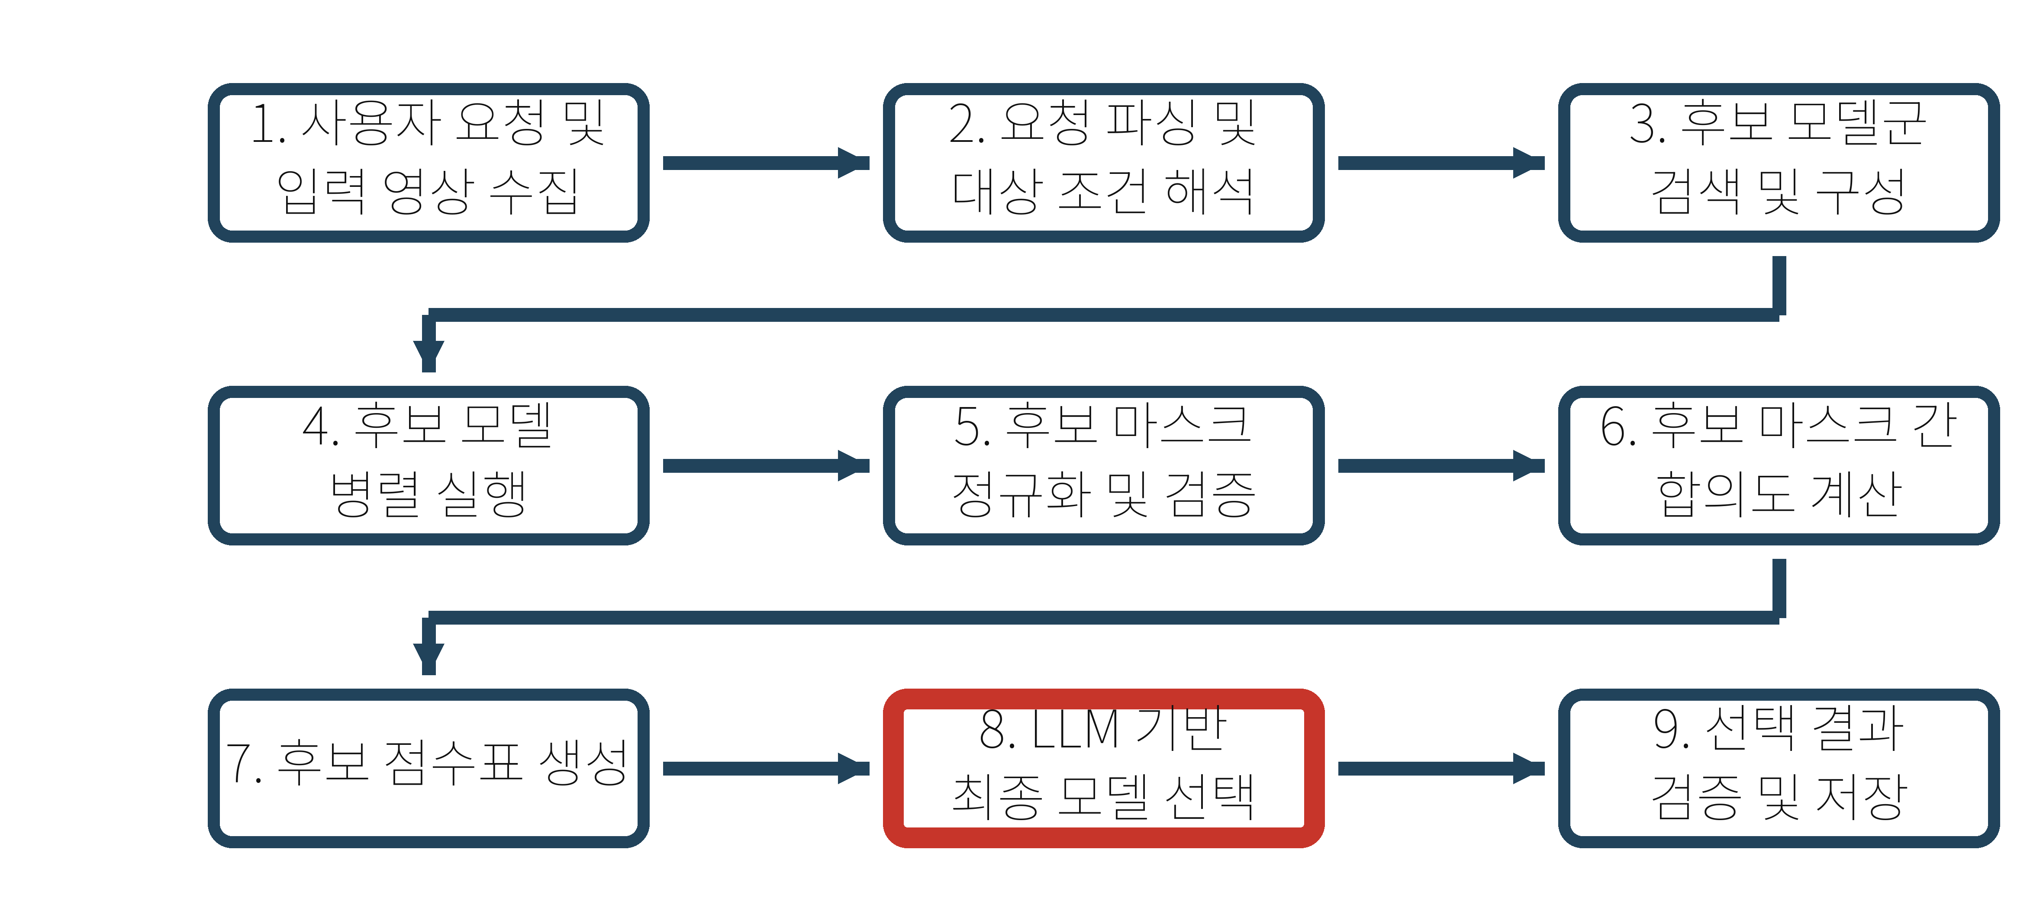
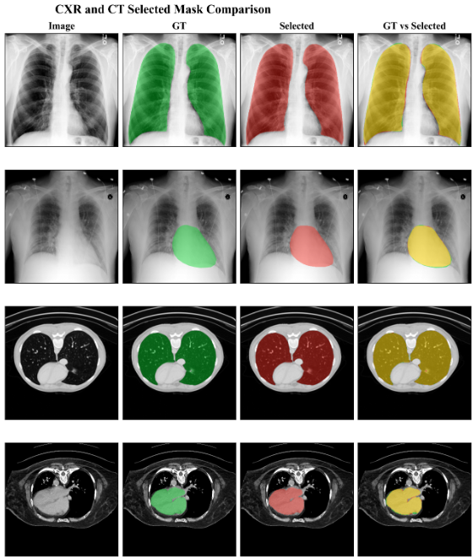
최적 분할 모델 선택을 위한 LLM 기반
모델 라우팅 오케스트레이터 개발
이유업, 하성민 | 안양대학교 컴퓨터공학과
E-mail: yueop9261@gmail.com, seha@anyang.ac.kr
1
연구 배경 및 목적
5
실험 결과
공개 의료영상 분할 모델은 장기와 modality에 따라 성능 차이가 큼
전체 라우팅 평균 일치율 94.5%
실제 추론 시점에는 GT mask가 없어 입력별 최적 모델을 직접 판단하기 어려움
조건
일치 case
일치율
비고
단일 모델 고정 방식은 데이터 특성 변화와 실패 후보에 취약함
CXR 폐
47 / 50
94.0%
안정적 라우팅
LLM은 임상 정확도 판단자가 아니라 scorecard 해석 및 선택 근거 생성 계층
CXR 심장
49 / 50
98.0%
높은 일치율
CT 폐
43 / 50
86.0%
상대적으로 낮음
hard constraint와 fallback으로 실패/비정상 후보 선택을 방지
CT 심장
50 / 50
100.0%
fallback 검증 중요
전체
189 / 200
94.5%
평균 DSC 0.9532
2
제안 시스템
평균 DSC
0.9532
평균 IoU
0.9122
평가 단위
200 case
네 조건에서 각 50 case를 평가했으며, 전체 189/200 case가 사후 최고 DSC 모델과 일치했다.
CT 폐는 86.0%로 가장 낮아 향후 agent memory와 image-level feature 보강 대상이다.
그림. 전체 시스템 구조도
6
선택 마스크 예시
LLM은 원본 영상을 직접 판독하지 않고 후보 모델 실행 후 생성된 scorecard를 해석한다.
빨간색 8단계에서 조건 해석, 최종 후보 선택, 선택 이유 문장화 및 fallback 검증을 수행한다.
CXR 폐
3
후보 점수표와 라우팅 점수
field
의미
종류
CXR 심장
execution_status
모델 실행 성공 여부
상태 플래그
prior_routing_score
과거 검증 결과 기반 사전 점수
과거 근거
overlap_score
후보 마스크 간 합의 기반 점수
현재 입력(no-GT)
mask_quality_score
면적/연결성/구멍 등 마스크 품질
현재 입력(no-GT)
CT 폐
routing_score
최종 선택에 사용하는 결합 점수
결합 점수
Routing Score = 0.60 Prior + 0.20 Overlap + 0.20 Quality
실행 실패 또는 비정상 마스크는 hard constraint와 fallback으로 선택에서 제외한다.
CT 심장
prior는 과거 검증 근거, overlap/quality는 현재 입력에서 GT 없이 계산되는 근거이다.
이미지 해석 기준
4
후보 모델 구성
각 행은 CXR 폐, CXR 심장, CT 폐, CT 심장 조건을 의미하며 열은 원본, GT, 선택 mask, GT와 선택 mask 비교이다.
초록은 GT mask, 빨강은 라우터가 선택한 모델 mask, 노랑은 GT와 선택 mask의 겹침을 나타낸다.
CXR/CT와 폐/심장 조건별로 공개 분할 모델 후보군을 구성하고, 동일 입력에 대해 각 후보 모델의 mask와 scorecard를 생성하였다.
조건마다 선택 후보가 달라져 단일 고정 모델보다 장기·modality별 라우팅이 필요함을 보여준다.
CXR 폐
3 models
CXR 심장
4 models
CT 폐
3 models
CT 심장
3 models
결론
후속 연구
논의 및 제한점
ㆍ 이 시스템에서 LLM은 후보 모델의 실행 결과와 scorecard를 해석하여, 장기·modality 조건에 맞는 모델 선택을 보조한다.
agent memory 기반 prior score 보정
ㆍ CT 심장에서는 volumefraction guardrail과 fallback이 비정상 마스크 선택 방지에 중요
ㆍ 정답 마스크가 없는 실제 추론 환경에서도, 과거 검증 성능과 현재 후보 마스크의 합의도·품질 정보를 결합해 선택 근거를 제시할 수 있다
신규 모델 통합 확장 실험 진행
ㆍ 현재 후보 모델 수와 데이터셋 범위가 제한적이며, fallback 3 case 발생

